Slide 1
DL Project – חיזוי התנסות בקוקאין
מגישים:
נועה מור
אוראל נגר
אור בן טובים

Slide 2
הקדמה
כיום, למעלה ממיליון אמריקאים מכורים לקוקאין. ישראל מדורגת במקום ה-20 בעולם בהיקף השימוש בקוקאין, ביחס לגודל האוכלוסייה.
בפסיכולוגיה מתארים את אישיותו של האדם באמצעות 'חמש התכונות הגדולות' אשר בעלות השפעה ניכרת עליו, שהינן: מוחצנות-מופנות, נעימות, מצפוניות, יציבות רגשית-נוירוטיות ופתיחות מחשבתית.

Slide 3
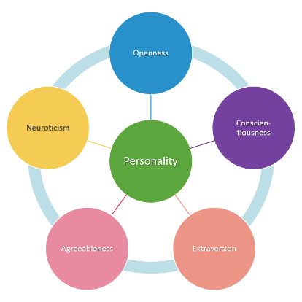


מטרה
אנו מעוניינים לבחון את הקשר בין 'חמשת התכונות הגדולות' וכן עוד משתנים נוספים (מין, גיל, מוצא אתני, השכלה וכו'), לבין התנסות בקוקאין – השתמש/לא השתמש.
את זה נעשה בעזרת מודלי חיזוי מבוססי ML וDL.
הפרויקט יוכל לשמש ככלי עזר למוסדות ביטחוניים/ציבוריים בכך שיוכלו לאמת את נטייתם של המועמדים הנבחנים למשרות רלוונטיות.

Slide 4
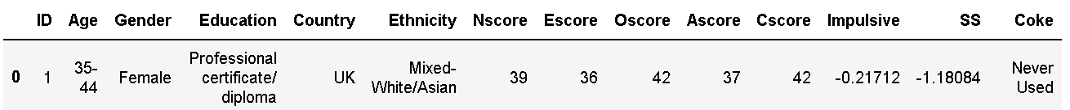
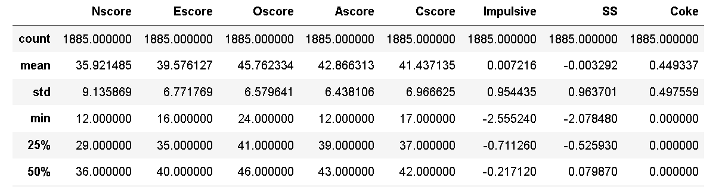
קריאת הנתונים ותהליך ה-Pre-Processing
בתחילה, המרנו ערכים אקראיים חסרי משמעות לערכים המקוריים, ע"י מקרא נתון.
מעבר לכך, בסיס הנתונים מלא, ללא ערכים חסרים או חריגים.

Slide 5
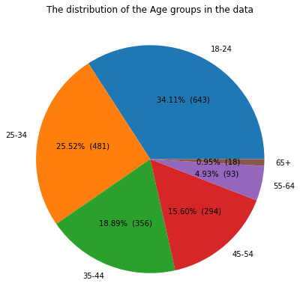
Exploratory Data Analysis
נדגמו בעיקר אנשים בעלי גיל הנמוך מ-55 והגדול מ-18, שזו האוכלוסייה הרלוונטית יותר למטרות המחקר שלנו.
התפלגות המינים היא שווה בין "גברים" ל"נשים".
המשתנה התלוי שלנו מאוזן, כאשר 55% לא התנסו, ו45% התנסו בקוקאין.
בסיס הנתונים משקף בעיקר את אוכלוסיית UK ו-US (85% מהמדגם) עם נטייה מובהקת לנשאלים בעלי צבע עור לבן (91% מהמדגם).
כ-60 אחוז בעלי השכלה (חלק בעלי דוקטורט וחלק בעלי תואר ראשון) , וכ-40 אחוז אינם בעלי השכלה אקדמאית (חלק סיימו תיכון וחלק נשרו מבית הספר בגילאים שונים).

Slide 6
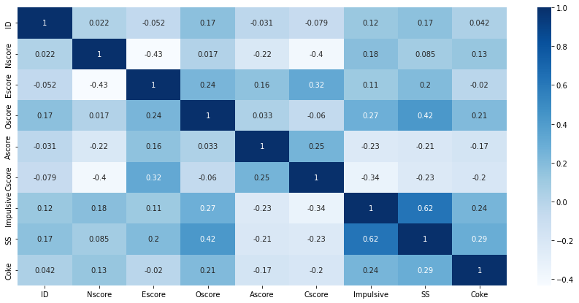
Exploratory Data Analysis
ניסינו לראות האם קיימת קורלציה בין המשתנים. בHeat-Map המוצגת ניתן לראות קשרי קורלציה חלשים בין המשתנים. קשר אחד אשר מעל 0.5 ואולי יכול לתת לנו אינפורמציה הוא הקשר בין האימפולסיביות למדד התחושתיות העומד על 0.62.

Slide 7
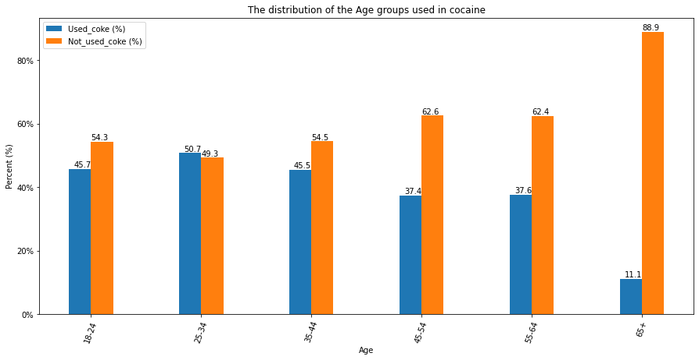
Exploratory Data Analysis
ניתן לראות שעד גיל 44 מידת ההתנסות של הנשאלים עומדת על כ50% פחות או יותר. לעומת זאת מעל גיל 45 אחוז המשתמשים יורד לאזור ה37%, ולבסוף לנשאלים היותר מבוגרים ניתן לראות מידת התנסות נמוכה משמעותית.
הסבר אפשרי הוא שבעבר הייתה פתיחות נמוכה יותר להתנסות בחומר

Slide 8
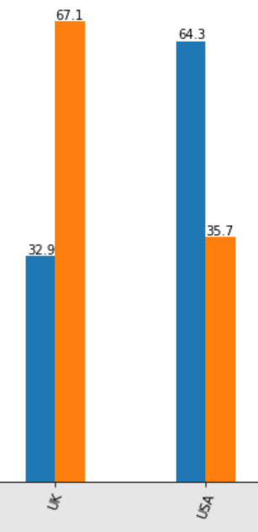

Exploratory Data Analysis
בהסתכלות על US ו-UK, שהם מיקומי המגורים העיקריים שלנו, נראה הבדלים משמעותיים באחוז הנדגמים שהתנסו.
ביצענו גרפים דומים על מנת לראות קשרים בין שאר המשתנים הקטגוריאליים להתנסות. ומצאנו ש-50% מהגברים התנסו לעומת 40% מהנשים.

Slide 9
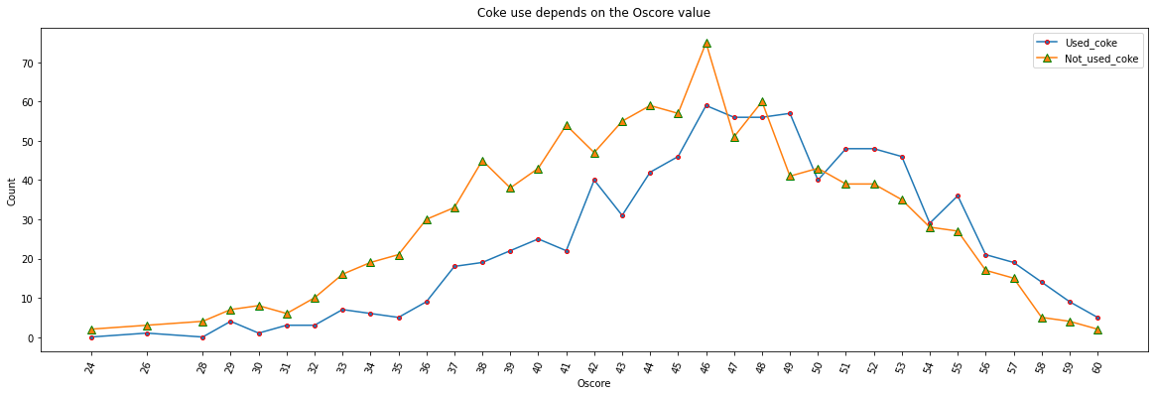
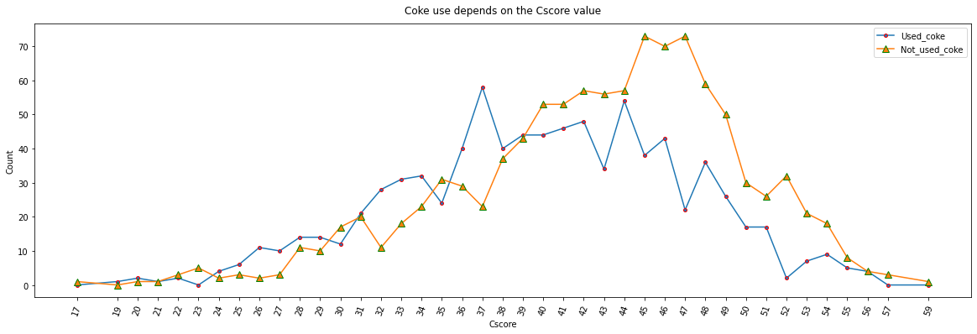
Exploratory Data Analysis
בהסתכלות על תכונת ה-Openness, שזה מידת הפתיחות לחוויות, נראה שהיחס בין המתנסים ללא מתנסים משתנה מערך 48, ויותר אנשים התנסו בקוקאין לעומת אותם שלא התנסו.
ותכונת ה-Conscientiousness , המתארת את הנטייה לוויסות עצמי, התמקדות במשימות ובמטרות, חשיבה לפני מעשה ודחיית סיפוקים, ניתן לראות ירידה ביחס ההתנסות ככל שמדד זה עולה.

Slide 10
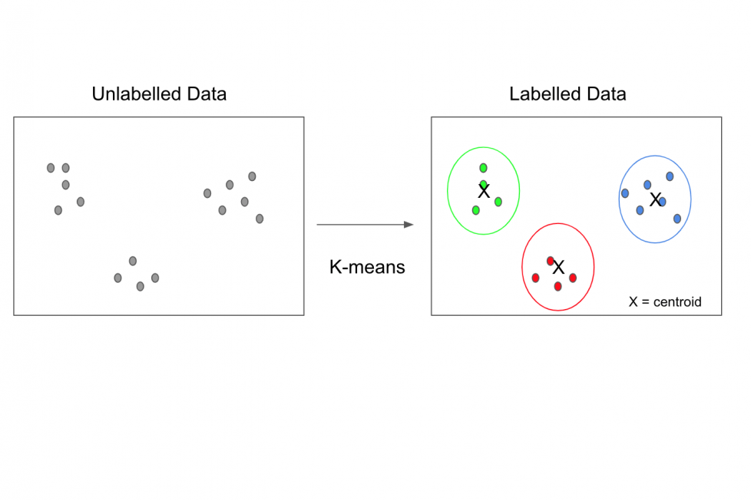
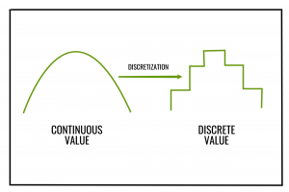
Clustering and Binning
רצינו לבחון יצירת פיצ'רים חדשים ע"י שימוש באלגוריתמי Clustering וביצירת Binning.
בחנו 2 אלגוריתמי Clustering עבור "חמשת התכונות הגדולות": K-means ו- DBSCAN.
יש לציין שבשני האלגוריתמים ביצענו Scaling בכדי לוודא שכל המשתנים באותו הטווח.

Slide 11
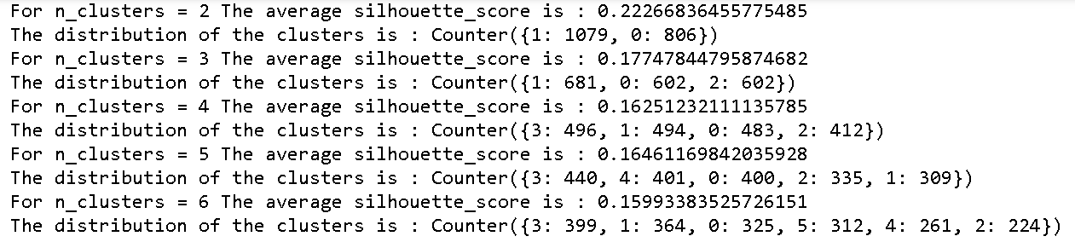
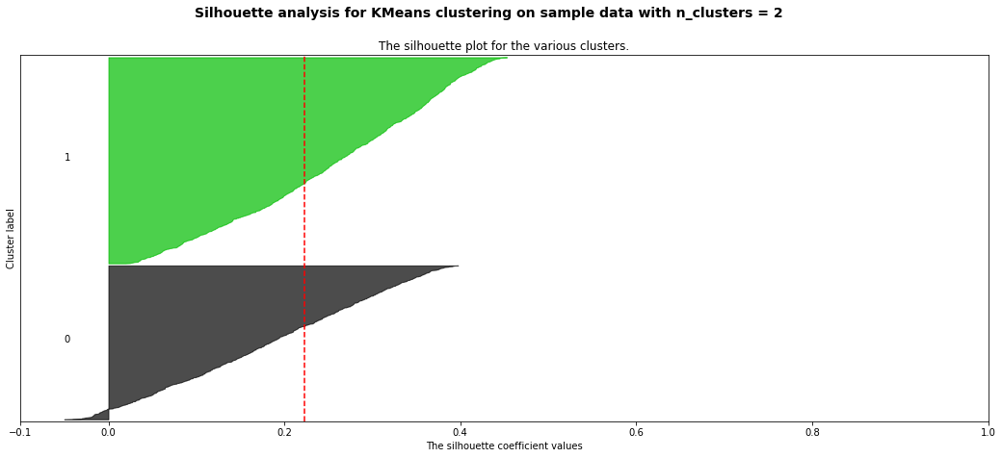
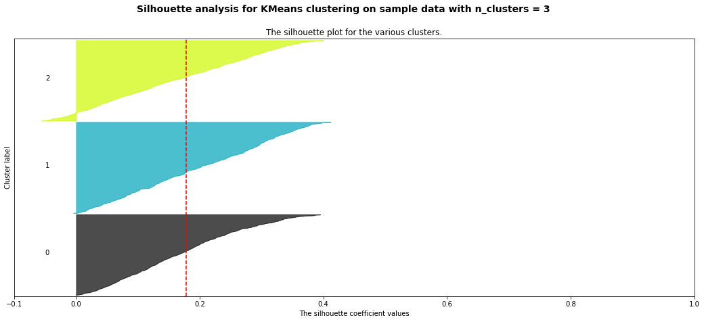
Clustering – K-means
K-means – בחנו טווח של 2-6 קלאסטרים.
לאחר הצגה ויזואלית של ציון ה- silhouette בחרנו חלוקה ל2 קלאסטרים אשר הניבה את הציון הטוב ביותר, 0.222.
ניתן לראות שככל שעולים במספר הקלסטרים ממוצע המדד יורד בכל קבוצה.

Slide 12

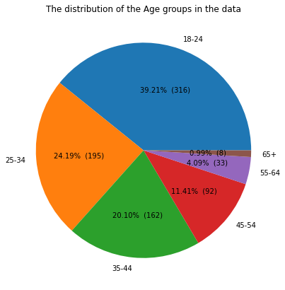
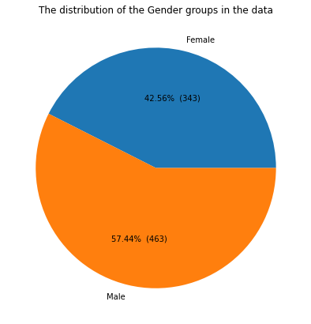
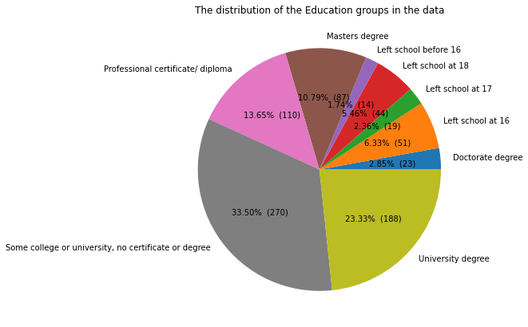
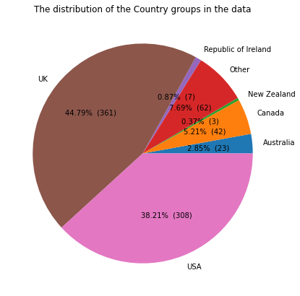
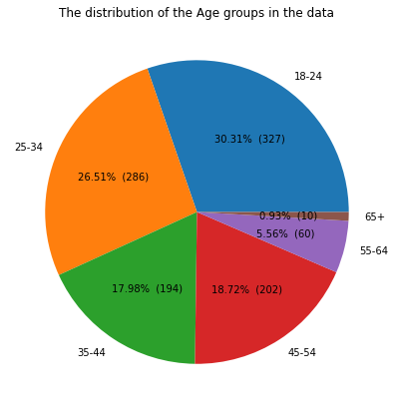
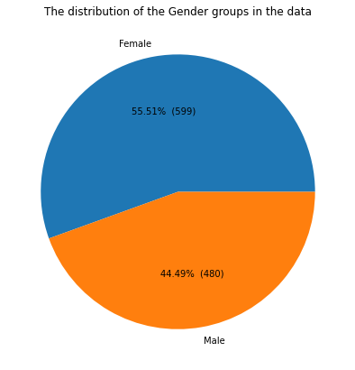
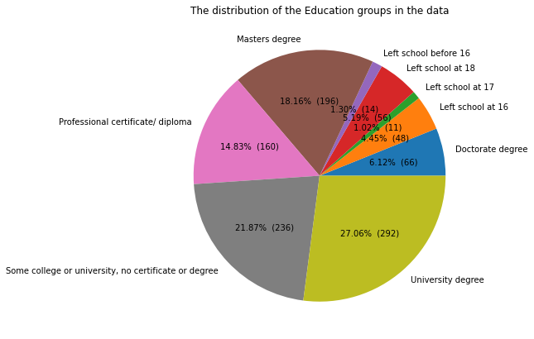
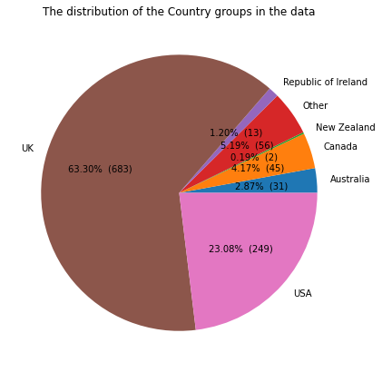
Clustering – K-means
רצינו לבחון מהם המאפיינים של כל קבוצה באמצעות גרפי הפאי הבאים. הגרפים הבאים מתארים את החלוקה שיצר האלגוריתם.
Cluster0
Cluster1

Slide 13

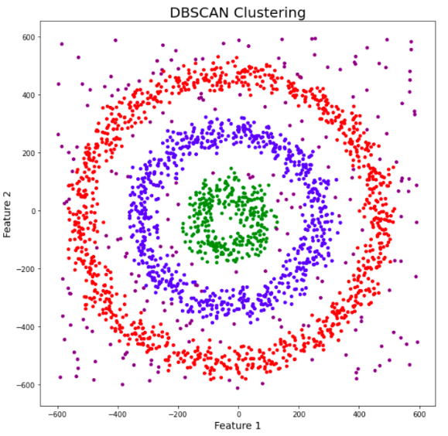
Clustering – DBSCAN
2. DBSCAN–מצאנו שגם אלגוריתם זה מביא את התוצאות הטובות ביותר בחלוקה ל2 קלאסטרים.
חלוקות אלגוריתם זה, הבעלות ערך silhouette הגבוה מ0.22, היו מוטות במעל 95% לכיוון אחת הקבוצות.
חלוקה זאת הייתה נראית לנו לא משמעותית אשר לא תביא לנו ערך מוסף, ולכן בחרנו לממש את האלגוריתם הראשון, הK-means.

Slide 14
Binning
איחדנו מספר קטגוריות בפיצ'רים נבחרים אשר התנהגו בצורה דומה, לשם יצירת פיצ'ר חדש שיוכל לתרום למודל החיזוי.
יש לציין שבשלב זה איננו יודעים אם פיצ'רים אלו יתרמו בצורה טובה בהמשך למודל החיזוי.
שלב הEDA נתן לנו את היכולת להעריך אילו Binning עלינו לבצע.
הפיצ'רים שבחרנו ליצור עבורםBinning הם: גיל, השכלה, מדינה (ליבשת ומדינות עיקריות) ומוצא.

Slide 15
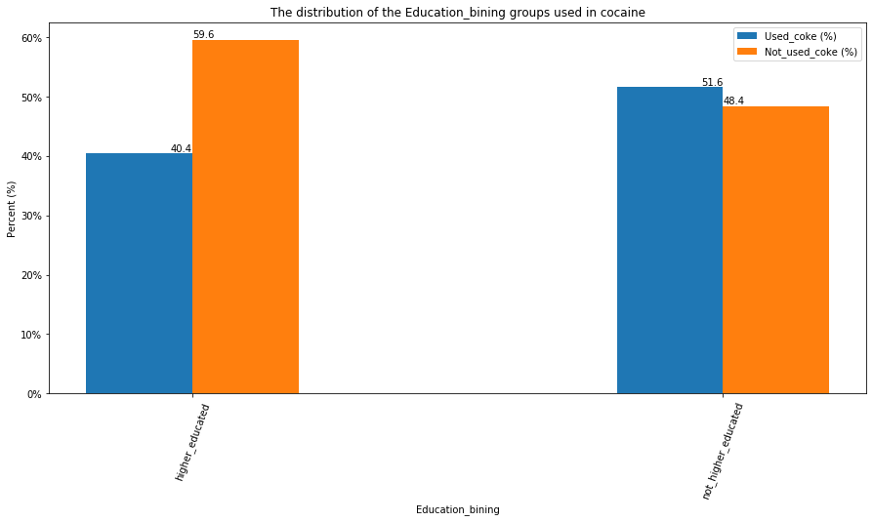
Binning
לדוגמא, האיחוד שנעשה בהשכלה הפריד בין נשאלים בעלי השכלה גבוה או לא.

Slide 16
ML Prediction Models
בפרויקט זה בחנו 3 מודלי חיזוי: Random Forest, Adaboost ו- ANN.
עבור המשתנים הקטגוריאליים ביצענו תהליך של One Hot Encoding .
את טיב החיזוי בחנו באמצעות 2 מדדים: F1-Score ו-AUC ROC.
ניסינו לעשות Scaling למודל הANN אך תוצאות החיזוי היו פחות טובות ולכן ויתרנו על כך.
בשני המודלים הראשונים שצוינו לעיל, השתמשנו בHyperparameter על מנת למצוא את הפרמטרים אשר יתנו את החיזוי הטוב ביותר על פי מדד ה-AUC ROC.

Slide 17
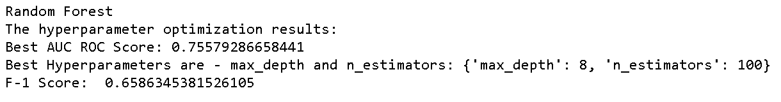
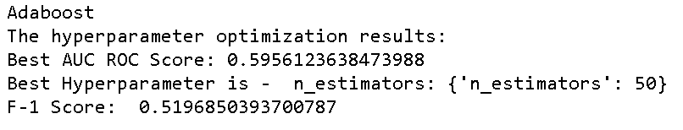
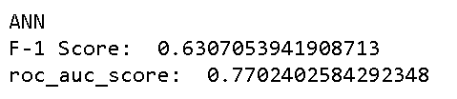
ML Prediction Models
להלן ציוני המודלים:
בחרנו במודל הANN מכיוון שהתוצאות שלו במדד ה-AUC ROC היו הכי טובות, וגם ה-F1Score שלו היה גבוה כמו המודלים האחרים.

Slide 18
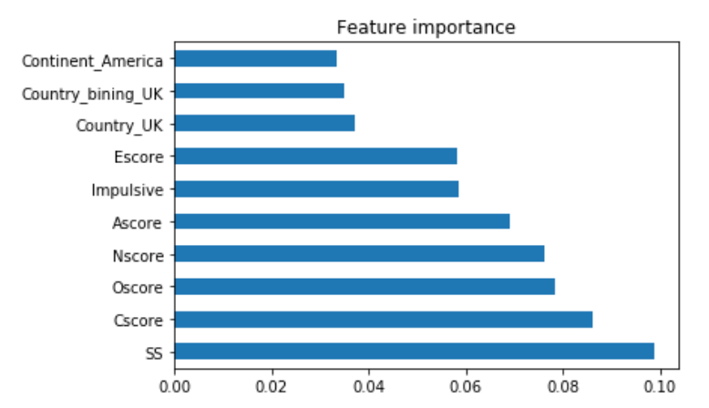
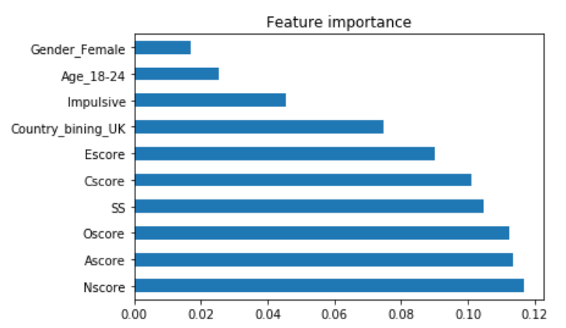
ML Prediction Models
עבור שני המודלים הראשונים ביצענו Feature Importance במטרה לבחון מה הם הפיצ'רים המשפיעים ביותר על מודל החיזוי.
ניתן לראות ש"חמשת התכונות הגדולות" הן מהוות כפיצ'רים המשפיעים ביותר על החלטת מודלי החיזוי.
Random Forest
Adaboost

Slide 19
Web Interface – Gradio
הטמענו את מודל ה-ANN בתוך ממשק אינטרנטי ידידותי למשתמש, על מנת להקל את השימוש לכל אדם, גם למשתמשים אשר אין להם ידע בתכנות או בלמידת מכונה.
על המשתמש יהיה להזין את כל הפיצ'רים שהמודל שלנו משתמש בהם, חלקם מספריים וחלקם קטגוריאליים. את המשתנים המספריים המשתמש פשוט יזין כטקסט חופשי, ואת המשתנים הקטגוריאליים המשתמש יבחר מתוך סט קבוע של ערכים, כל זאת על מנת להקל על המשתמש וליצור את הממשק אינטואיטיבי ופשוט, מה שימנע טעויות הזנה.
את הערכים המספריים שהמשתמש מזין, אנו מכניסים ישירות למודל. את הערכים הקטגוריאליים הנבחרים, אנחנו מגדירים כ- "1" , ואת שאר הקטגוריות שלא נבחרו מאותו הפיצ'ר נגדיר כ"0".

Slide 20
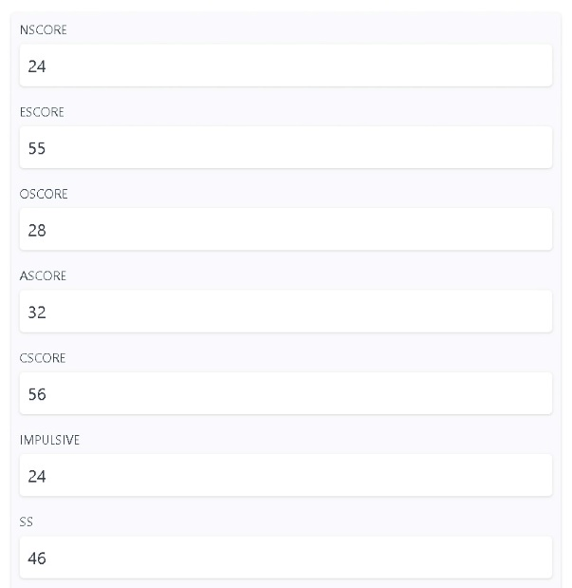
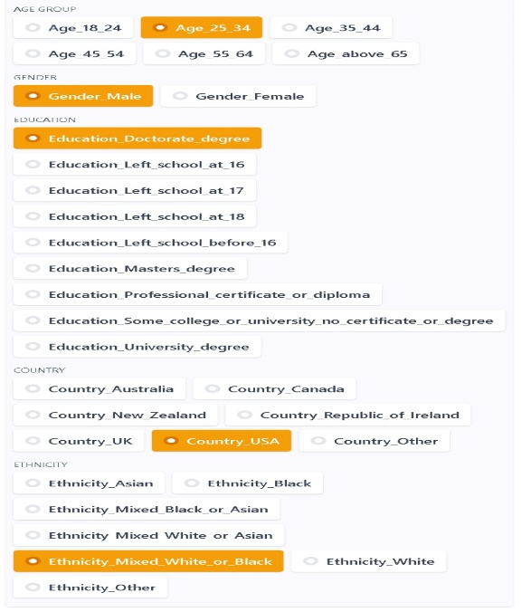
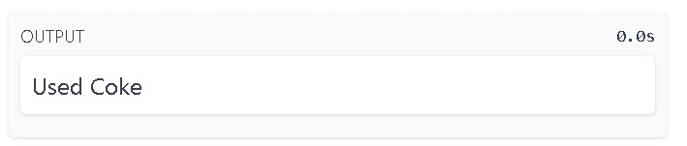
Web Interface – Gradio
תמונה לתיאור הממשק:

Slide 21

תודה על ההקשבה!

